Slide 1

ZawodyWeb
Sieciowy serwis do przeprowadzania konkursów, głównie programistycznych.

Slide 2
Autorzy projektu
Sławomir Krysztowiak
Marek Nowicki
Bartosz Paprzycki
Jakub Prabucki
Łukasz Siewierski

Slide 3
Opis projektu
Cel:
  możliwość przeprowadzania konkursów programistycznych, ze szczególnym uwzględnieniem KI organizowanego przez WMiI
  wykorzystanie na konwersatorium algorytmiki turniejowej
Grupa docelowa:
  koordynatorzy zawodów
  zawodnicy

Slide 4
Zastosowane technologie
Java
  JSF, Hibernate, Maven, Spring, RichFaces, Restfaces
PostgreSQL
NetBeans
Subversion
Trac

Slide 5
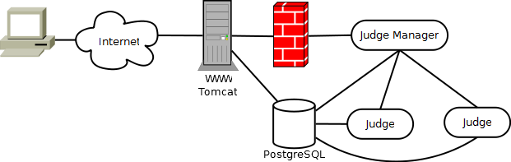
Schemat działania

Slide 6
Obecna funkcjonalność
Możliwość tworzenia własnych klas kompilujących, porównujących i oceniających
Możliwość automatycznej i manualnej oceny rozwiązań
Rozbudowane uprawnienia użytkowników
Automatycznie generowane rankingi uczestników
Wielostopniowość konkursów

Slide 7
Planowana funkcjonalność
drukowanie kodu
kolorowanie składni
rozwój interfejsu www
rejestracja na zawody
zarządzanie użytkownikami

